Slide 1

Progress Report_3
A
8조
2017112190 한진섭
2017112194 정재현
2018112123 고범석
2018112128 박준서
C

Slide 2
목차
2. What will be done
What is done?
- AI model
- Web
A
C

Slide 3
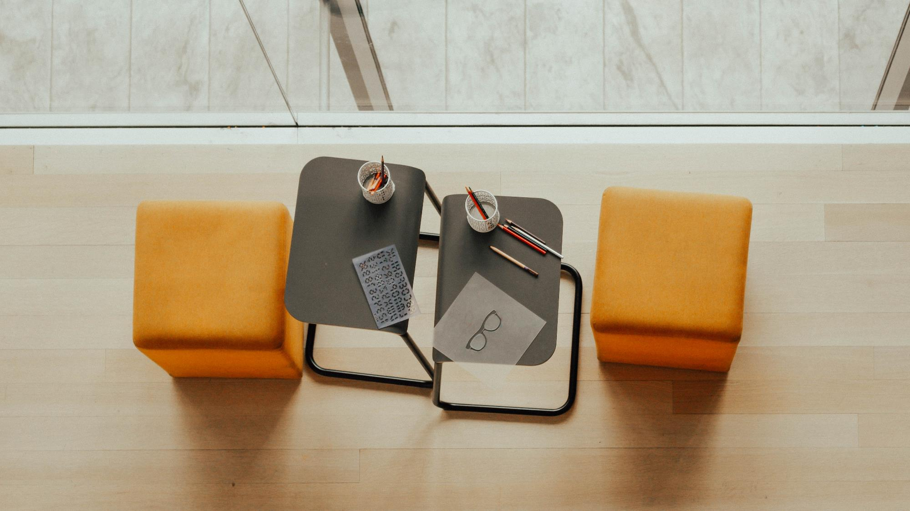
AI model

Slide 4
사용하고 있는 모델 5가지

Slide 5
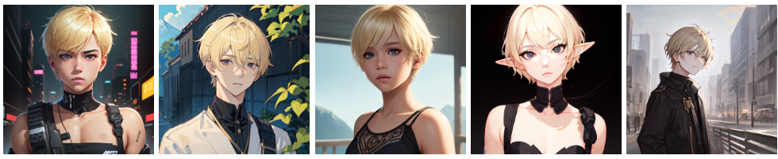
사용하고 있는 모델
RevAnimate : midjourney style
Pastelboys : anime style
Dreamshaper : midjourney style
Meinamix : anime style
Counterfeit : anime style

Slide 6
사용하고 있는 모델
선정 이유
작가의 선호도를 고려한 다양한 작화를 생성하는 것이 목적
실험 해본 결과, 위의 5개의 model이 선정되었고 이 중 4개의 model을 사용할 예정.

Slide 7
Prompt 실험

Slide 8
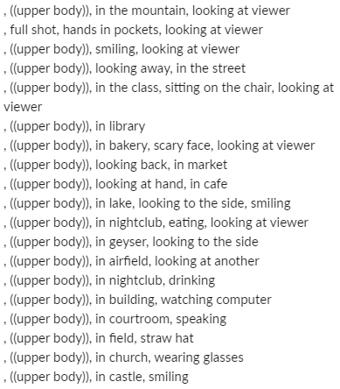
Prompt 실험
Sample 복제
성능을 유지하면서 대표 이미지를
20장 정도 복제해야 된다. 따라서
실험을 통해 다음의 prompt를 선정함.
그리고 성능을 유지하면서
동일한 인물이 나오는 걸 확인함.

Slide 9
Time out 해결

Slide 10
Time out 해결
Time out
web platform과 communication을 하면 1분의 time out이 설정되어 있음.
기존의 image generation 시간은 56~59초로 가끔씩 time out이 일어났음.
generation toolkit을 사용하지 않고 직접 코드로 구현함으로써 56초 걸리는 생성 시간을 30초로 줄임.

Slide 11
학습 코드

Slide 12
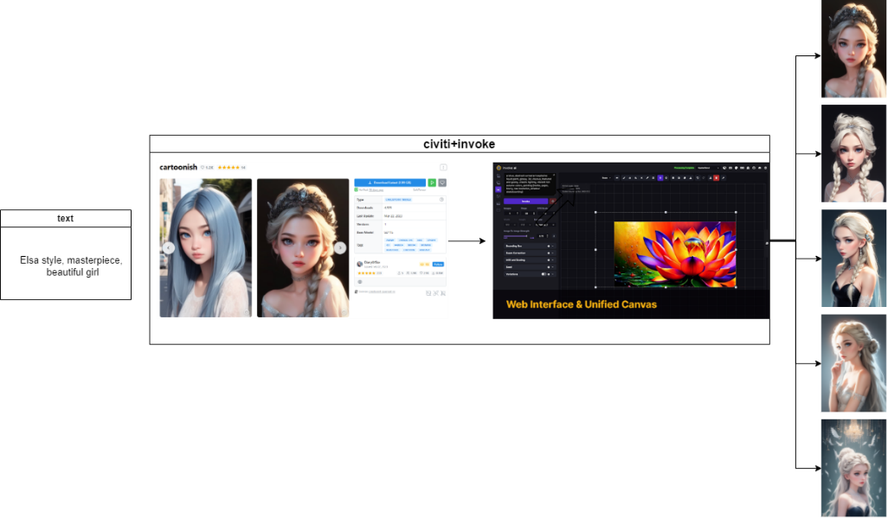
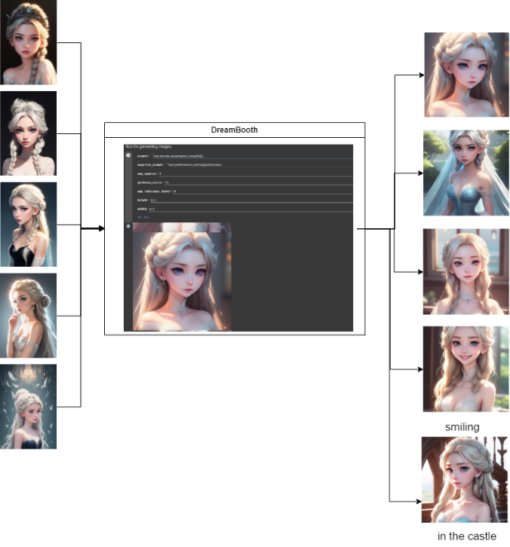
학습 코드
Dreambooth training 까지 코드 작성을 완료함.
실제로 web platform과 연동하여 정상 작동하는지 확인이 필요하다.
완료 부분

Slide 13

Web
ⓒSaebyeol Yu. Saebyeol’s PowerPoint

Slide 14
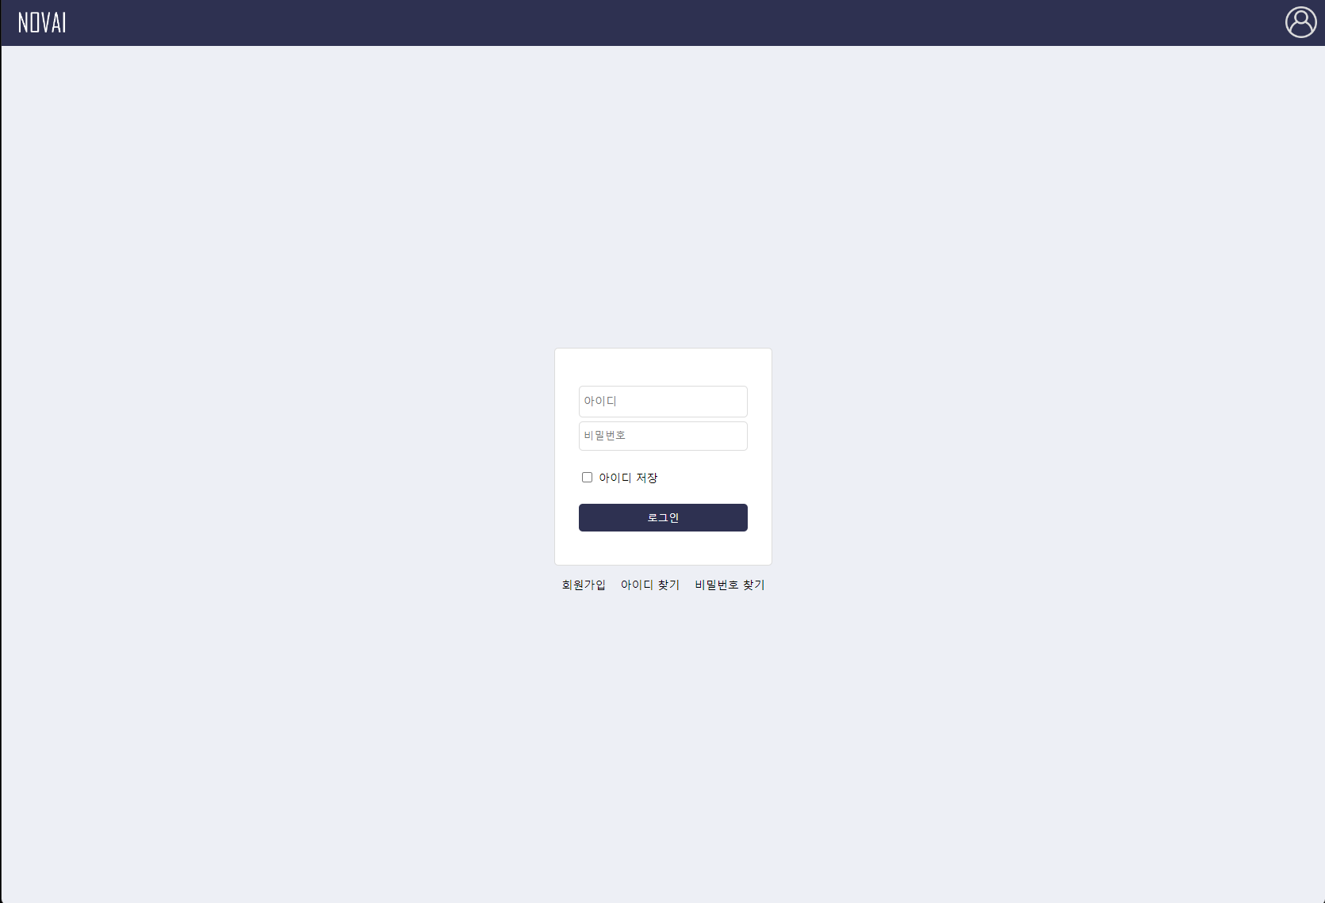
Login
아이디 저장 기능
- 회원가입, 아이디 찾기, 비밀번호 찾기 화면으로 이동가능

Slide 15
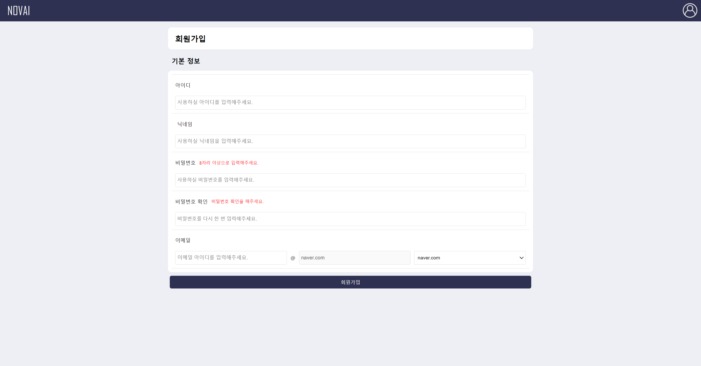
회원가입
-기본정보를 작성하고 추후 이메일 인증 시 사용될 이메일 정보가 있는 회원가입 화면

Slide 16
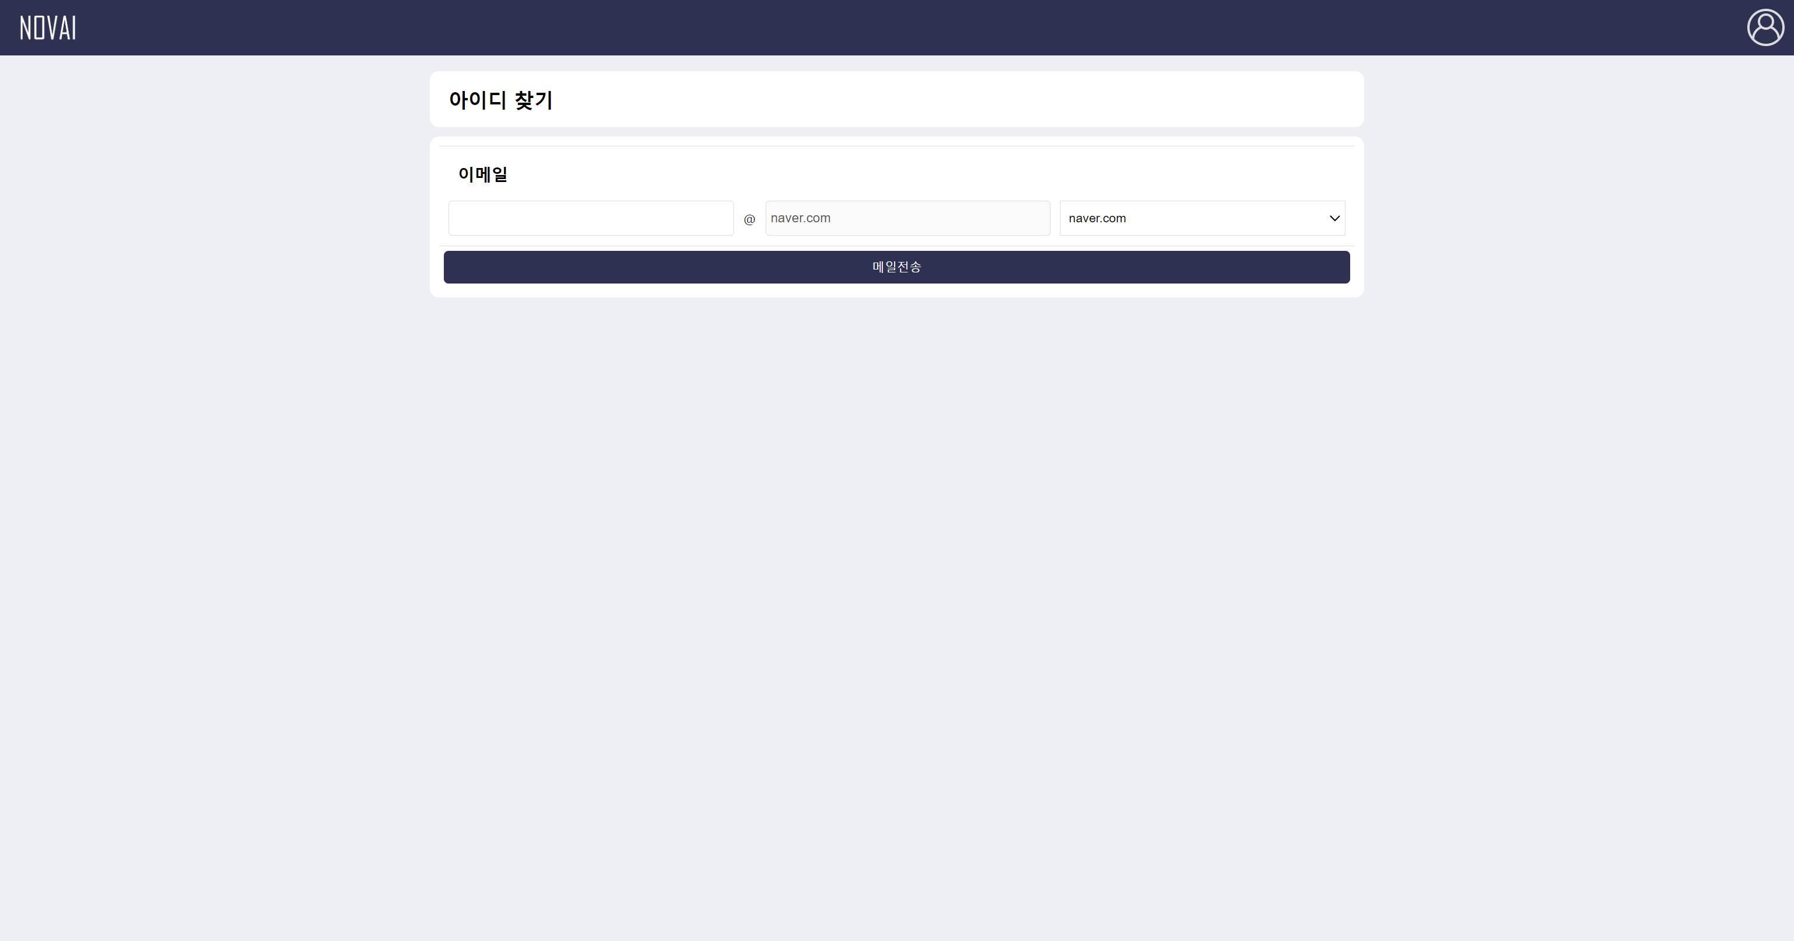
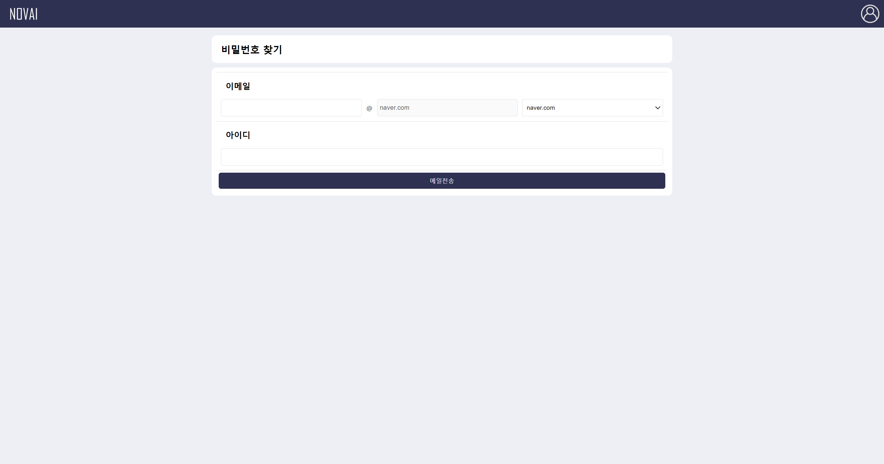
아이디 찾기, 비밀번호 찾기
- 회원 가입 시 입력한 이메일을 기반으로 아이디와 비밀번호를 찾기 및 재설정 가능

Slide 17
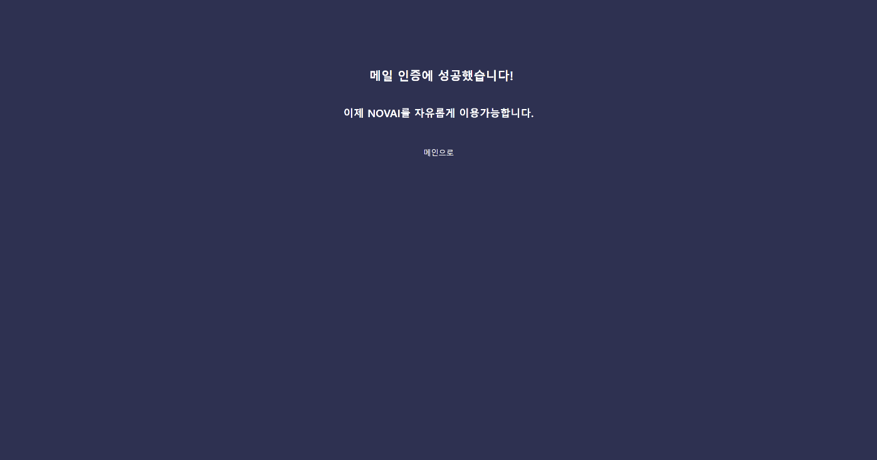
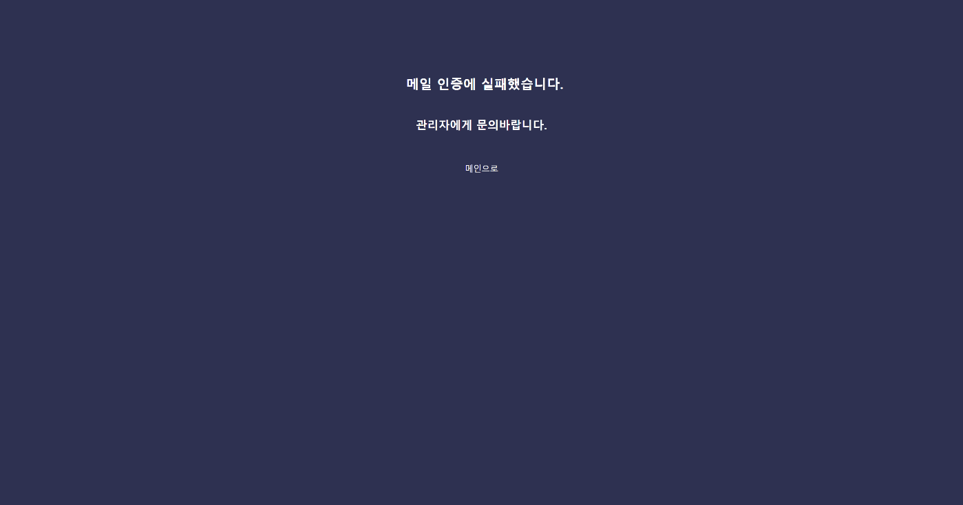
아이디 찾기, 비밀번호 찾기 - 메일인증
- 회원 가입 시 입력한 이메일을 기반으로 아이디와 비밀번호를 찾기 위해 메일 인증을 한 경우 (성공, 실패)

Slide 18
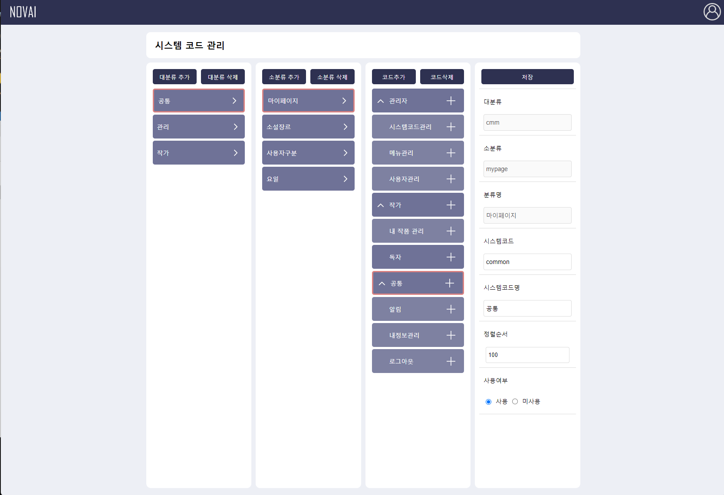
시스템 코드 관리
관리자 메뉴 중 시스템 코드 관리 화면
대분류, 소분류 추가 및 수정 가능

Slide 19
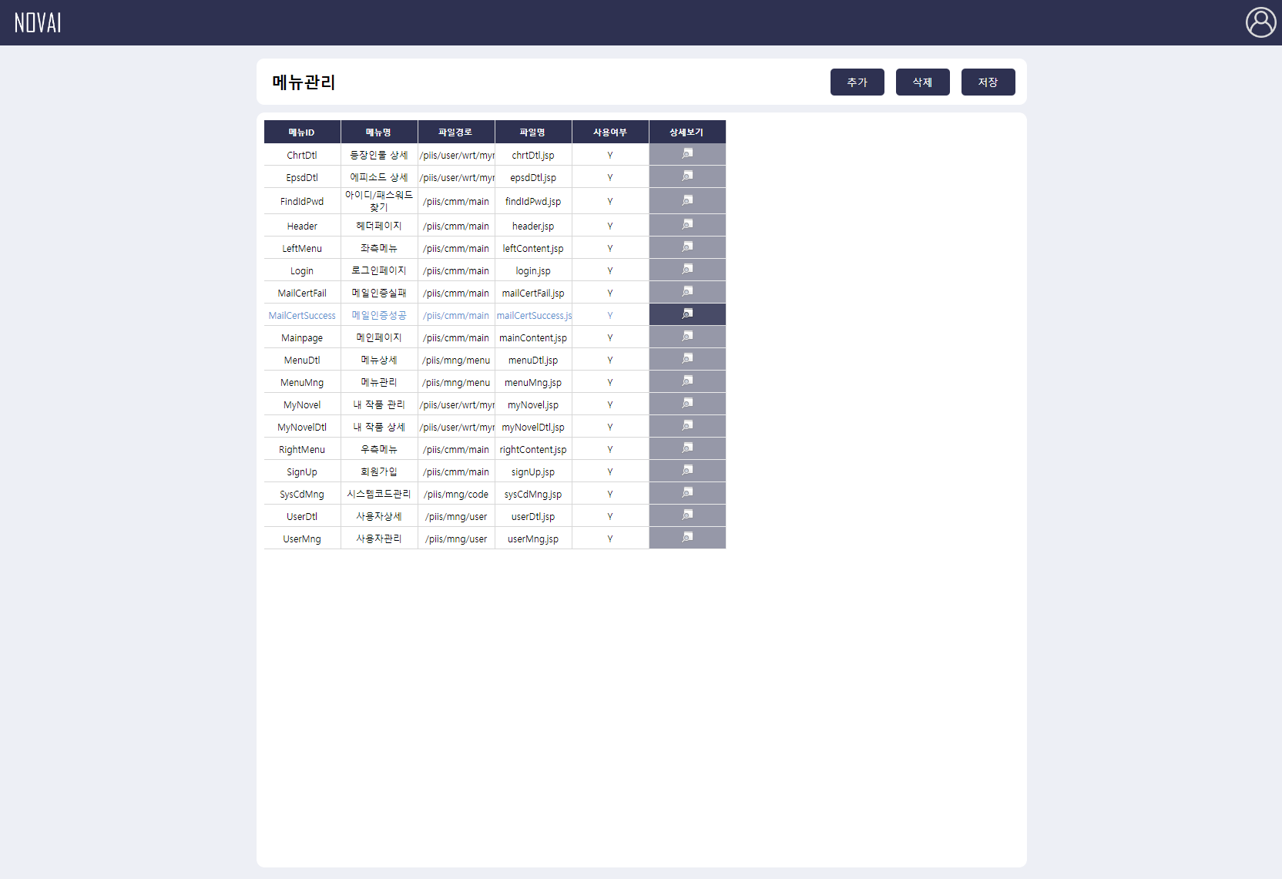
메뉴 관리
관리자 메뉴 중 메뉴 관리 화면
메뉴 추가, 삭제, 수정 가능

Slide 20
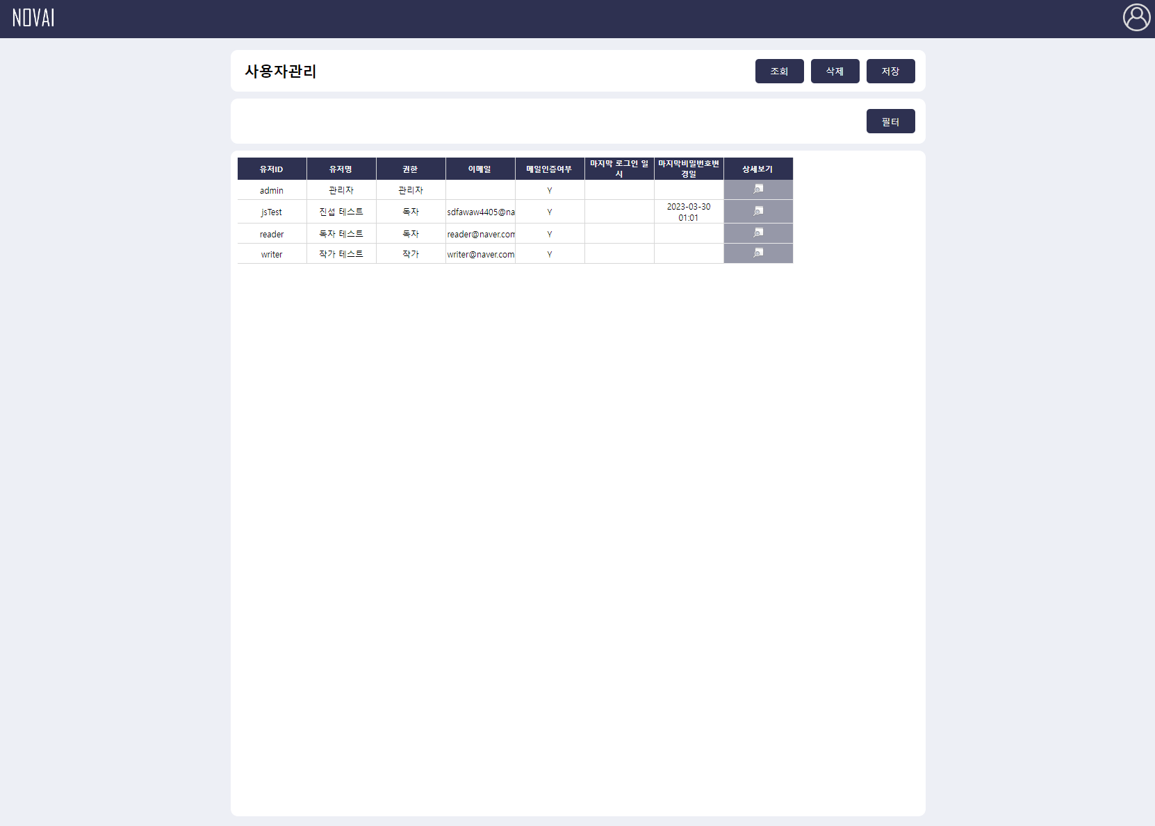
사용자 관리
관리자 메뉴 중 사용자 관리 화면
사용자 조회 및 권한 부여 , 삭제 가능

Slide 21
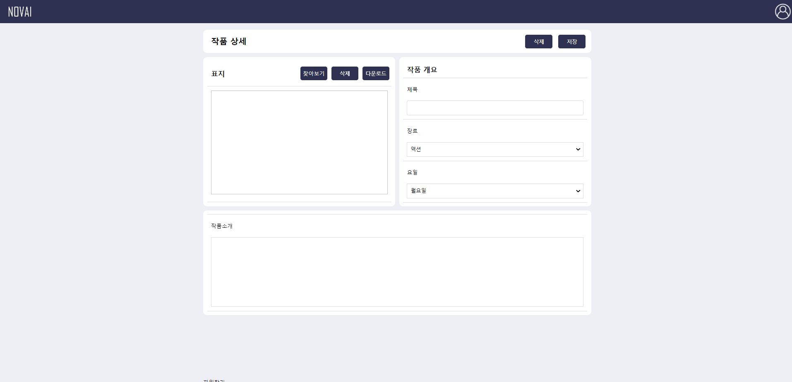
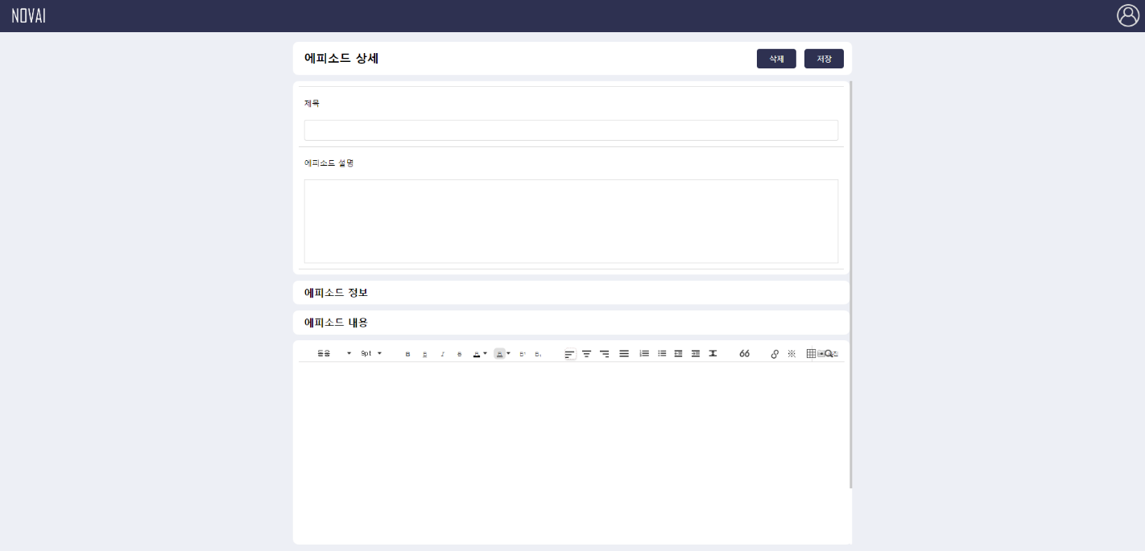
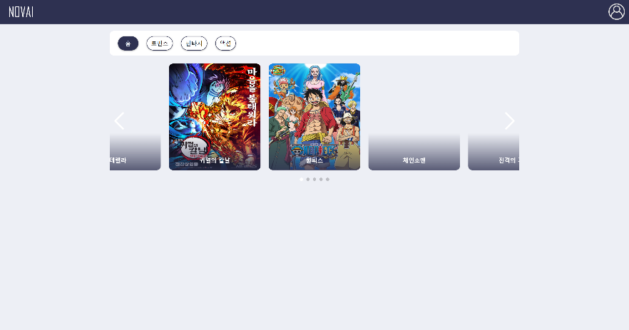
작품 및 에피소드 등록
작가 메뉴 중 작품 등록 및 에피소드 작성(등록) 화면
작품 등록 화면에서 표지 등록 가능 (표지 등록시 메인 화면에 표출)
에피소드 작성 가능

Slide 22
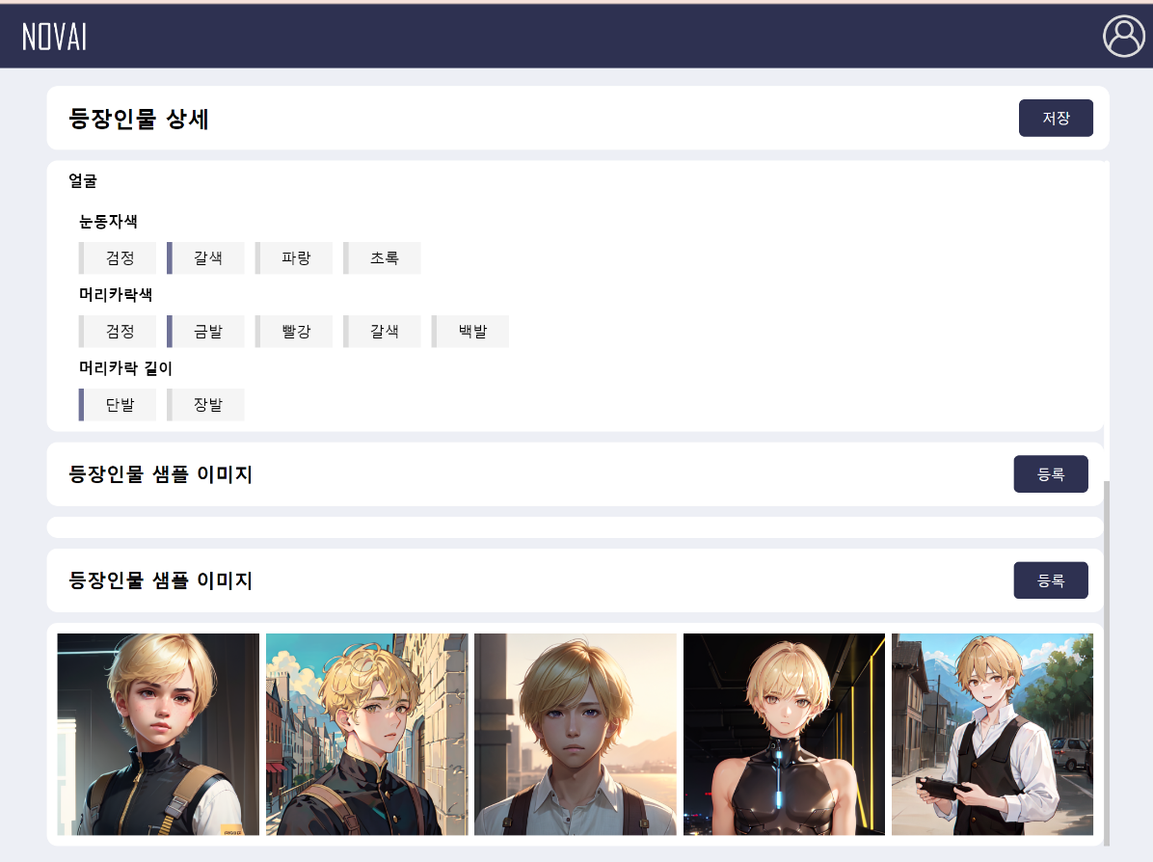
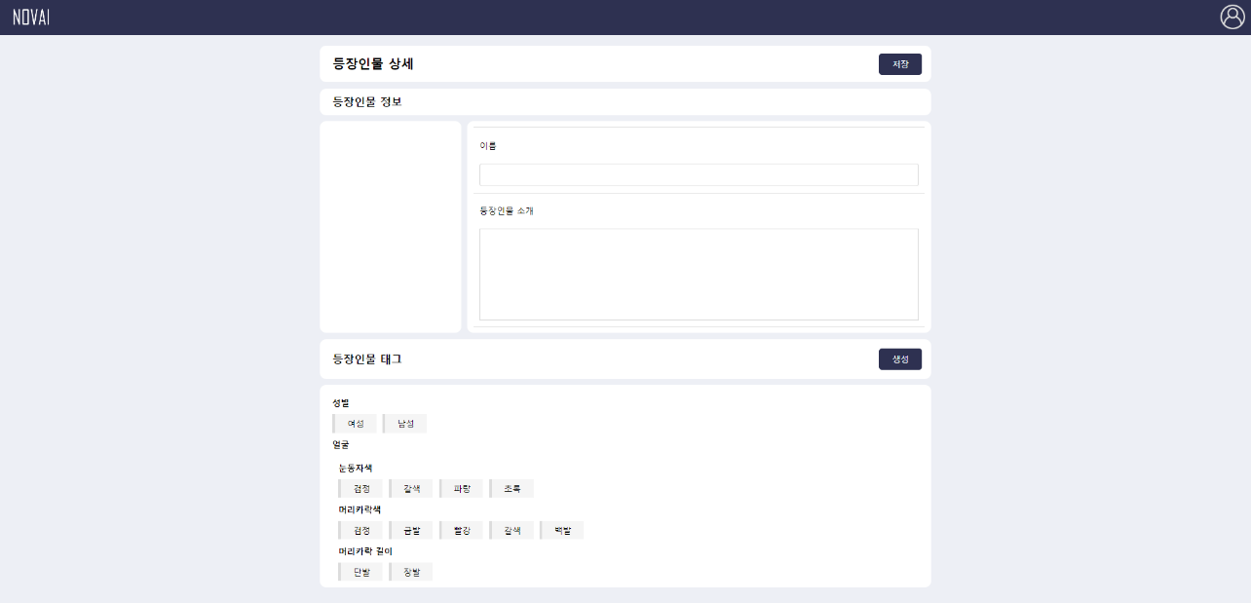
등장인물 생성 - 1
작가 메뉴 중 등장인물 생성 화면
화면 하단에 등장인물 태그를 선택하여 등장인물 생성 가능
태그를 기반으로 AI가 학습하여 등장인물 샘플 이미지 생성 (5장)

Slide 23
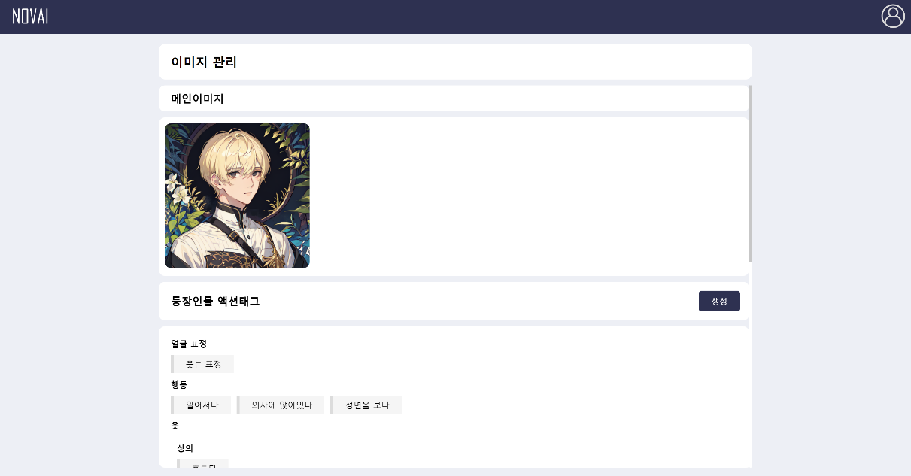
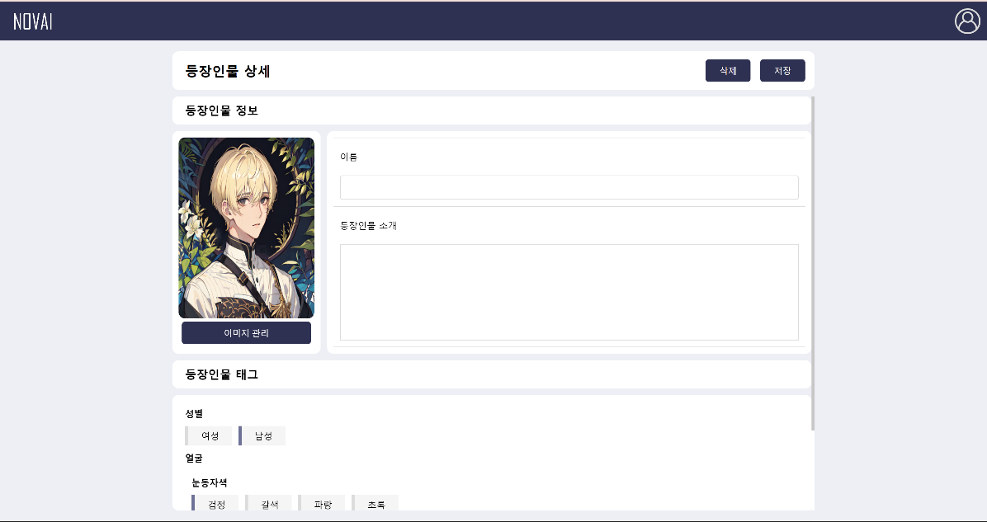
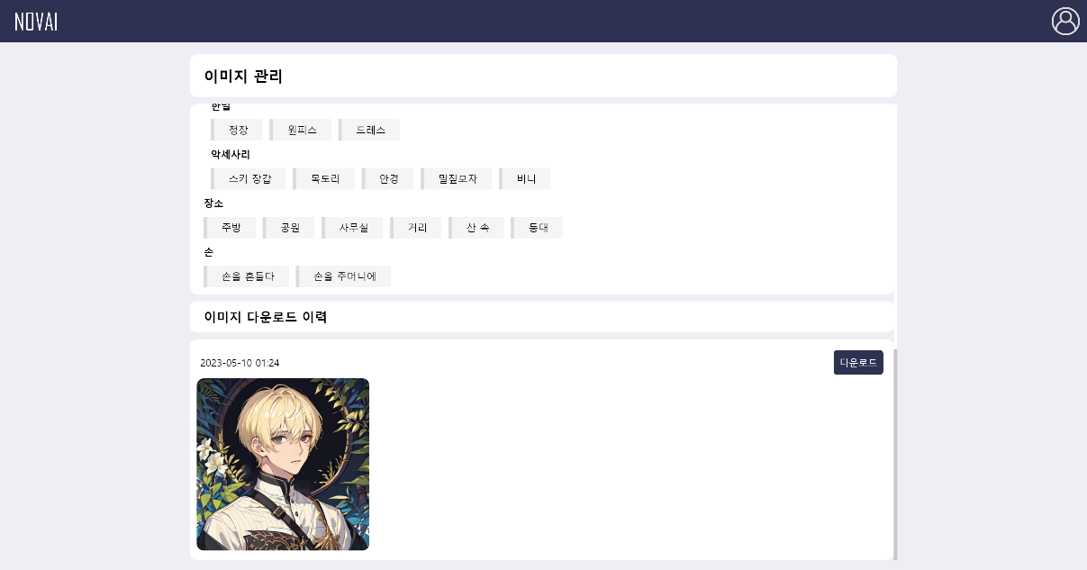
등장인물 생성 - 2
앞서 생성한 등장인물 삽화 샘플 중 작가가 대표 이미지를 선택
이미지 관리 페이지로 이동 후 액션태그를 선택하여 추가 삽화 생성 후 다운로드 가능(10개 까지 보관)

Slide 24

What will be done?

Slide 25
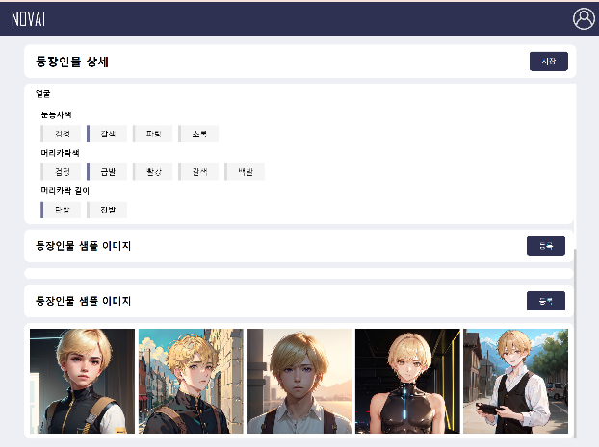

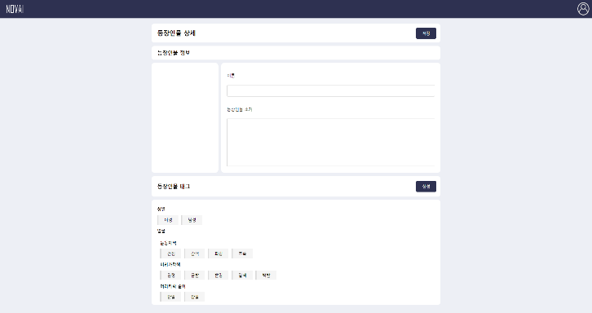

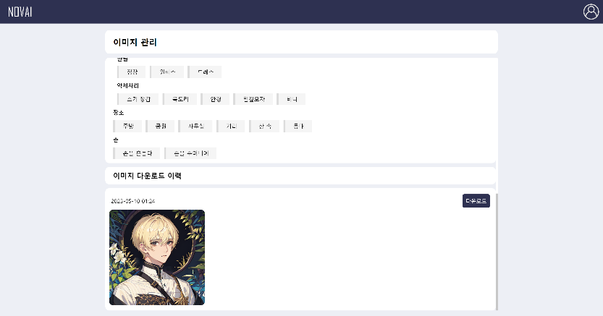

What will be done (Test Scenario)
- 전체 프로세스를 시연하는 테스트 시나리오 작성 예정

Slide 26
What will be done (AI)
학습 연동
실제로 web platform과 연동하여 정상 작동하는지 확인이 필요하다.
Prompt setting
AI model에 따라서 sample 복제 prompt를 설정할 필요가 있다.

Slide 27
What will be done (AI)
Model 선정
현재 사용하는 5개의 model 중에서 최종적으로 4개의 model을 선정해야 된다.

